Slide 1
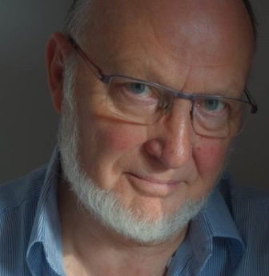
EA 3412
Modification des conduites
et modèle ASCID
Décisions
D2. Bénéfices apparents et bénéfices cachés
Dieudonné Leclercq
d. leclercq@ulg.ac.be
Ecrits téléchargeables gratuitement
à partir de http://orbi.ulg.ac.be
2020

Slide 2
Qu’est-ce qui explique la décision ? Bénéfices apparents et bénéfices cachés
Exemples : 3 cas
Siegel et les flacons opaques à retourner
La patiente VIH non compliante
La patiente diabétique en hyperglycémie permanente

Slide 3
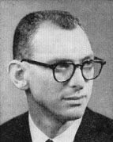
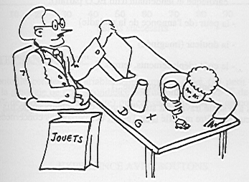
Cas 1 L’expérience de
Sidney SIEGEL (1960)
à Harvard

Slide 4
Stratégies pures et d ’ajustement (à l’observé)
100% Gauche
75% G
% de choix à gauche
50% G
A quel jeu joue chacun ?
Va savoir
25% G
0% G
Essais successifs (100 max)

Slide 5
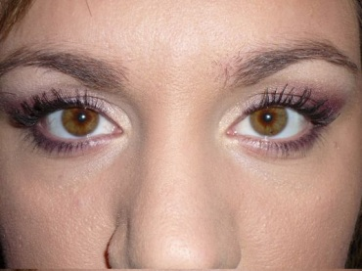
2. Cas de la Femme mahgrebine 39 ans VIH
non observante (ne suit pas ses prescriptions thérapeutiques).
A eu un enfant. Son futur mari et sa famille en veulent un autre.
Elle non.
X. dlT 2011
Quels bénéfices cachés (secondaires)
a-t-elle à être malade (hospitalisée) ?

Slide 6
Être malade et à l’hôpital
Risque d’aggravation
de la maladie
Reçoit beaucoup
d’attention
de sa famille.
Justifie son refus d’enfant
(mal pris par la famille).

Slide 7
Cas 3 : Dame 35 ans en glycémie 12 en permanence. Lagger, 2010, p. 139
Autres exemples en ETP ?

Slide 8
